Slide 1
Struktura týmu a SW architektura
Mnohé role v týmu závisí na aktivitách ve zvolené architektuře SW

Slide 2
Spolupráce třívrstvých komponent
Semantic web

Slide 3
Spolupráce třívrstvých komponent
Spolupráce podle vrstev,
  Logika je na aplikačním serveru, datová na datovém
Uživatelské rozhraní
Uživatelské rozhraní
Zprávy, XML, dokumenty
Výkonná logika aplikace
Výkonná logika aplikace
Datové služby, správa dat
Datové operace vyšší úrovně, dokumenty, balíky dat
Datové služby, správa dat
Datové operace databázových systémů
Databáze 1
Databáze 2
Databáze3
Databáze 4
V SOA mohou být vrstvy tvořeny podsítěmi (opět SOA)

Slide 4
Databázově orientované systémy
Aplikace pracující nad stejnou (distribuovanou) DB
Aplikační vrstva zčásti pomocí uložených procedur nebo wraper dat
Nutná disciplina při vývoji, lze pak vytvořit systém, který se do značné míry obejde bez explicitního používání middlewaru (ten je zakryt branami na datovou vrstvu

Slide 5
Systémy propojené přes databázi
Uživatelské rozhraní
Uživatelské rozhraní
Aplikační vrstva
Aplikační vrstva
Datová vrstva
Databáze
Datová vrstva
Uložené procedury
Uložené procedury

Slide 6
Systémy propojené přes databázi
Uživatelské rozhraní
Aplikační vrstva
Uživatelské rozhraní
Dokumentové rozhraní
Aplikační vrstva
Datová vrstva
Datová vrstva
Databáze/správa dokumentů
Uložené procedury
Uložené procedury

Slide 7
Systémy propojené přes databázi
Uživatelské rozhraní
Uživatelské rozhraní
Aplikační vrstva
Aplikační vrstva
Dokumentové rozhraní
Datová vrstva
Datová vrstva
Databáze/správa dokumentů/
cloud
Uložené procedury
Uložené procedury

Slide 8
Rozhraní pomocí byznys dokumentů
Uživatelsky a technologicky výhodné
Umožňuje hladké připojení systémů různých výrobců SW,
  i přímo malých s velkými pomocí zpráv
  I malých s velkými pomocí dokumentů zapouzdřující cloud nebo datové baze

Slide 9
Výhody byznys dokumentů z pohledu (koncového) uživatele.
Využití dekompozice a uživatelských jazyků a prověřených řešení
Transparentnost chování systémů, lze snadno pochopit, co se od jednotlivých služeb (subsystémů) v daném okamžiku požaduje.
Snazší specifikace požadavků a snazší specifikace změn
Možnost zapojení uživatelů do vývoje a údržby
Možnost on-line provádění manažerských činností, především analytické práce. Snazší spolupráce managementu a obchodníků
Zkvalitnění byznys dat (včasnost, snadná analýza, spolehlivost a důvěryhodnost, logování a využívání informací o průběhu byznys procesů). Lze to využít pro zdokonalování znalostí o byznysu, řešené nečekaných problémů i během soudní procesů týkajících se byznysu
Flexibilní byznys procesy, které mohou být i globální
Možnost zapouzdření datové vrstvy jako specifické služby. Snadný outsourcing a insourcing

Slide 10
Výhody byznys dokumentů z hlediska technického
Lokalizace změn v důsledku možností skrývání implementačních informací
Snadnost kombinace hotových i vyvíjených systémů, valstních i od různých výrobců. Zvláště výhodné to je pro malé a střední SW firmy.
Použitelnost systémů správy dokumentů
Lze zapouzdřit i datovou (DMS a dokumentové rozhraní)i uživatelskou (klientskou) vrstvu (excel atp.)
Snazší využití cloudů a obecně datových vrstev autonomních SW entit
Možnost integrace pomocí webu, cloudů, datových vrstev a systémů řízení dokumentů
Integrace vývoje a údržby
Redukce nákladů a řešení problému permanentní zastaralosti.
Snadný sourcing, snadné připojování věcí od malých firem k systémům od velkých výrobců (to je výhoda i uživatelská)

Slide 11
Cloud a jiné triky
Databáze nahrazena správou dokumentů
Správa dokumentů skryta za konektory (v SOA implementované jako služby)
Roli konektoru, který přebírá i část UI a část logiky, může sehrát tabulkový kalkulátor. Dokumenty jsou pak spreadsheety ve formátu XML.

Slide 12
Otázky dokumentové orientace
Ne vždy je možná byznys orientace a hrubozrnnost
  Regulační SW
  Samotné hrubozrnné komponenty
  Architekturní služby

Slide 13
Tři vrstvy a server
OO usnadňuje posun rozhraní (srv. connectors)

Slide 14
K SOA

Slide 15
K SOA, základní sestava

Slide 16
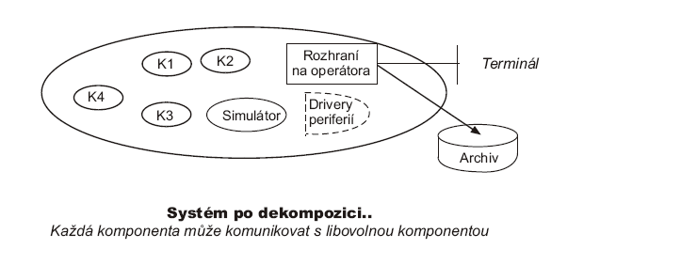

Slide 17
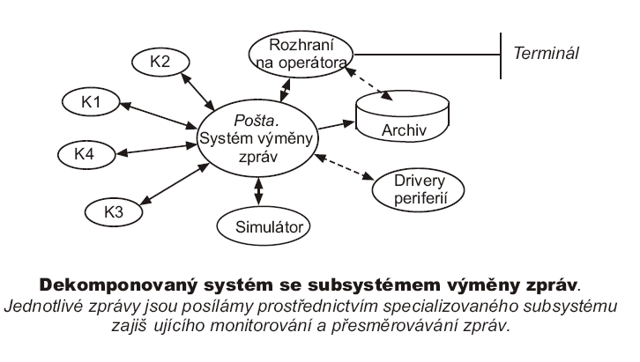
Middleware
Architekturní služby fungují jako rozšíření middleware, architekturu jako službu, agilní vývoj a agilní byznys procesy

Slide 18
Hlavní výhody SOA
Znovupoužití existujících a cizích aplikací
Autonomní vývoj částí
Inkrementální vývoj
Modifikovatelnost a udržovatelnost
Umožnění principů agilního vývoje ve velkých systémech
Cesta k softwaru jako high tech

Slide 19
Některé nevýhody SOA
Sekvenční zpracování je nutné zajišťovat
  Řešení: Odpovím určené službě
  Mohu čekat na odpověď
  Identifikátor zprávy na kterou se odpovídá a nebo vratný parametr (identifikuje odkud pokračovat)
Nejasné jak efektivně spoluopracovat se SOAP a obecně jak optimálně aplikovat to nejlepší z objektové orientace
Obtížné přijetí filosofie SOA

Slide 20
Jaksonova metoda
Je vhodná pro sekvenční dávkové zpracování uspořádaných souborů
Základní princip:
  Logiku mnohých programů lze odvodit z toho, jak se zpracovává soubor
    Akce na začátku nebo ří změně klíče (pohyby na daném účtu)
    Varianty zpracování vět
    Akce na konci seznamu pro daný klíč
  Lze opakovat při změně hodnoty klíče

Slide 21
Jaksonova metoda
Je vhodná pro vývoj jednotlivých procesů v diagramu toků dat
V jistém smyslu obdoba objektové orientace pro dávkové systémy

Slide 22
Jaksonova metoda

Slide 23
Jaksonova metoda
Často lze strukturu programu odvodit z dekompozice činností, vhodné pro dávkové zpracování

Slide 24
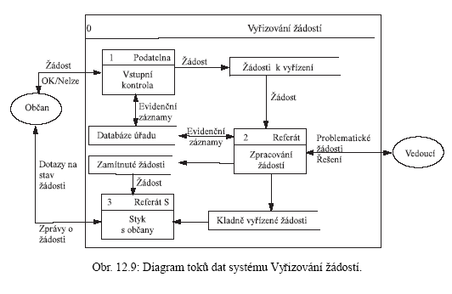
Dataflow

Slide 25
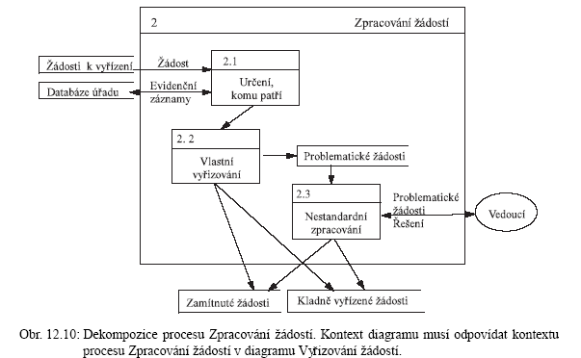
Dataflow, funkcionální dekompozice

Slide 26
Prvky DFD v SOA a cloudu
Datové úložiště se zapouzdří jako služba
Rozhraní dávkoé (bulk) i interaktivní)

Slide 27
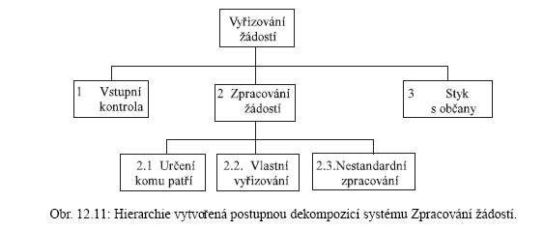
Odvozená hierarchická dekompozice

Slide 28
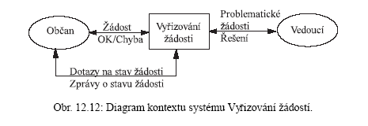
Diagram kontextu.
Dají se použít Use Case

Slide 29
Výhody a nevýhody
Vhodnější pro dávkové zpracování, tam ale významem obdoba SOA pro interaktivní spolupráci
Pokud je možné použít, může podstatně usnadnit vývoj a modifikace využitím úložišť
Nevýhoda je, že může omezit použití on-line operací
Je možná kombinace úložišť a komunikace výměnou zpráv,to je zvláště vhodné pro manažery, viz Generalized Petri Places

Slide 30
Rozhodovací tabulky
Umožňuje přehledně zapsat, za jakých podmínek učinit příslušnou akci/akce
Do horního pole se zapisují požadované pravdivostní hodnoty jednotlivých podmínek (ano A, ne N, na podmínce nezáleží X)
Do dolního pole se zapisuje značkou x, zda se má příslušná akce pro kombinaci podmínek uvedenou v horní části sloupce provést

Slide 31
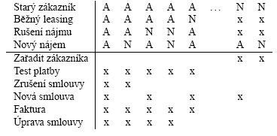
Rozhodovací tabulky

Slide 32
Rozhodovací tabulky
Vhodné spíše pro dávky a menší úlohy
Osvědčuje se pro vyjasnění všech možností
Podmínek nesmí být příliš mnoho
Spíše jen okrajová metoda
Použitelné při specifikaci požadavků i při návrhu systému
Používá se v podnicích

